Slide 1
ESTUDO DE IMPACTO
MOTOR
Opção 2
MIP Ipea–RFB 2018
27 UFs × 68 atividades
Notas fiscais
MIP Ipea + MIP-RS
Nicotina sem fumaça
CHECAGEM
MIP-RS 2019, DEE/SPGG
Mesma planta, mesmo ano
Ordem de grandeza
Santa Cruz do Sul
Ano cheio 2037
R$ de 2025
LEITURA
Outubro de 2026
Não se somam.
Mesma planta. Dois resultados.
Planta de nicotina sem fumaça
Philip Morris Brasil · unidade já existente
01 / 14

Slide 2
OBJETO
O que se mede
01
Operação de nicotina sem fumaça na planta já existente.
Santa Cruz do Sul. Philip Morris Brasil. A unidade já está de pé.
02
Direto da planta.
Valor adicionado e ocupação, uma vez, no ano cheio.
03
Cadeia pela NF-e.
Origem do insumo na oferta ao Rio Grande do Sul.
Motor: MIP Ipea–RFB 2018, 27 UFs × 68 atividades, notas fiscais. Checagem: MIP-RS 2019, DEE/SPGG. As duas não se somam.
Opção 2 · Santa Cruz do Sul · 2037 · R$ de 2025
02 / 14

Slide 3
MANCHETE
Tipo I no Rio Grande do Sul
DIRETO
INDIRETO NO RS
TIPO I NO RS
R$ 7,83 bi
R$ 1,77 bi
R$ 9,60 bi
Planta, Santa Cruz do Sul
Cadeia que cai no Estado
Direto + indireto no RS
OCUPAÇÃO DIRETA
Estoque do ano cheio, na planta.
O induzido de R$ 0,63 bi fica fora desta soma.
4,06 mil
Opção 2 · Santa Cruz do Sul · 2037 · R$ de 2025
03 / 14

Slide 4
DUAS MATRIZES
A mesma planta, lado a lado
Não se somam. O tipo I difere cerca de 15%.
 | MIP Ipea | MIP-RS 2019, DEE/SPGG
Direto | R$ 7,83 bi | R$ 7,83 bi
Indireto no RS | R$ 1,77 bi | R$ 0,50 bi
Tipo I no RS | R$ 9,60 bi | R$ 8,33 bi
Induzido, à parte | R$ 0,63 bi | R$ 0,37 bi
Indireto Ipea no RS: R$ 1.772,9 mi. Cadeia da checagem: R$ 498,9 mi.
Tipo I: R$ 9.602,9 mi contra R$ 8.328,9 mi. Diferença: 15,3%.
Opção 2 · Santa Cruz do Sul · 2037 · R$ de 2025
04 / 14

Slide 5
CONTEÚDO LOCAL
Por que o indireto gaúcho é maior
NF-e · INSUMOS QUE NÃO SÃO FOLHA
HIPÓTESE MANUAL ANTIGA
44,7%
9,9%
Endereçados ao Rio Grande do Sul.
Rodada anterior. Fora da conta.
Três linhas do que a planta compra. Parcela da oferta gaúcha.
Dispositivo
40,5%
Papel, filtro e embalagem
61,8%
Químicos
53,4%
Opção 2 · Santa Cruz do Sul · 2037 · R$ de 2025
05 / 14

Slide 6
DESTINO DO INSUMO
Para onde vai o insumo
Rio Grande do Sul
Resto do Brasil
Folha
Preço de porteira. Sul.
COMPRA ENDEREÇADA
VALOR ADICIONADO INDIRETO
R$ 3,57 bi
RS
R$ 52,8 mi
R$ 3,38 bi
SC
R$ 33,0 mi
VALOR ADICIONADO INDIRETO
R$ 1,77 bi
PR
R$ 28,4 mi
Vazamento medido. A compra sai do RS e a matriz segue o efeito.
São Paulo concentra R$ 1,14 bi.
A folha de SC e do PR não entra na agricultura gaúcha.
O que a NF-e coloca no Estado e o valor que a matriz gera aqui.
Opção 2 · Santa Cruz do Sul · 2037 · R$ de 2025
06 / 14

Slide 7
FORA DA SOMA
O que não entra na manchete
RECEITA EX-FÁBRICA
Não é o choque. É o teto contábil da planta. A coluna de fumo da matriz recebe zero.
R$ 15,83 bi
INDUZIDO, UMA RODADA
MIP-RS R$ 0,37 bi. À parte. Não entra na manchete do tipo I.
Ipea R$ 0,63 bi
OBRA
Bloco separado. Não se soma ao ano cheio de 2037.
2026–2027
Opção 2 · Santa Cruz do Sul · 2037 · R$ de 2025
07 / 14

Slide 8
OBRA
Conversão da planta, 2026–2027
Bloco separado. Não se soma a 2037.
CAPEX DE CONVERSÃO
VALOR ADICIONADO DA OBRA
R$ 1,63 bi
R$ 342 mi
Na conta: R$ 1.634,7 mi.
Na conta: R$ 341,8 mi. MIP-RS 2019, DEE/SPGG.
MÁQUINAS IMPORTADAS
PARCELA GAÚCHA
ONDE A CONTA FOI FEITA
R$ 1.150,8 mi
R$ 483,9 mi
MIP-RS
Fora do choque.
Obra civil, montagem e engenharia.
Não foi reestimada na matriz Ipea.
Opção 2 · Santa Cruz do Sul · 2037 · R$ de 2025
08 / 14

Slide 9
RETORNO
Fiscal de referência
Referência, não benefício concedido.
BASE ESTADUAL E MUNICIPAL
FUNDOPEM
LÍQUIDO DE CAIXA
RENÚNCIA PERMANENTE
R$ 480 mi
30%
R$ 336 mi
Zero
Antes da hipótese
por 96 meses
enquanto vigora
não é benefício permanente
IRPJ / CSLL · FEDERAL, FORA DO RETORNO DO RS
Imposto da planta. Não entra no retorno estadual e municipal.
R$ 1,23 bi
Hipótese de financiamento de 30% do ICMS incremental do consumo no RS, por 96 meses, sem INTEGRAR. O incentivo não foi concedido.
Opção 2 · Santa Cruz do Sul · 2037 · R$ de 2025
09 / 14

Slide 10
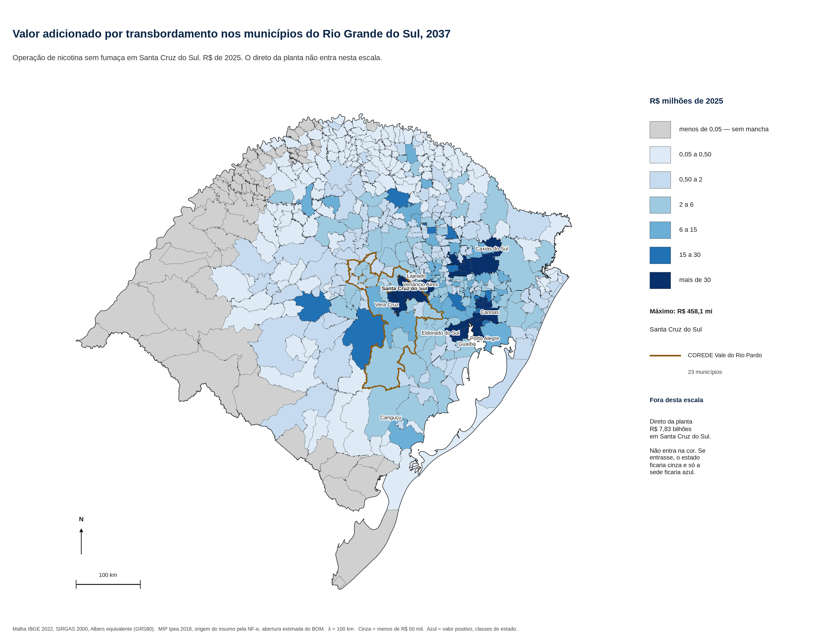
MAPA
Valor adicionado por transbordamento
NO MAPA
R$ 2,40 bi
Indireto Ipea no RS mais o induzido. R$ 2.400,7 mi na conta.
LEGENDA
Cinza: sem mancha.
Azul escuro: alto.
Direto de R$ 7,83 bi
fora da cor.
Opção 2 · Santa Cruz do Sul · 2037 · R$ de 2025
10 / 14

Slide 11
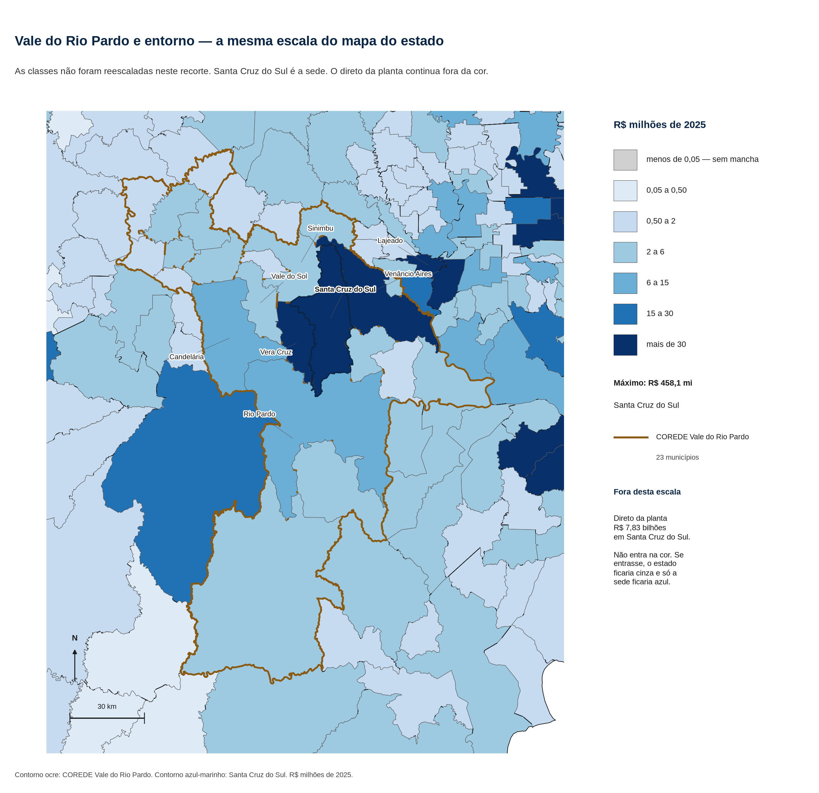
VALE DO RIO PARDO
Onde o transbordamento se concentra
COREDE VALE DO RIO PARDO
26,8%
23 municípios. R$ 644 mi dos R$ 2,40 bi.
SANTA CRUZ DO SUL
R$ 458 mi
Só o transbordamento.
O direto de R$ 7,83 bi continua fora da cor.
O azul da sede não é a planta. É salário, serviço e cadeia.
Opção 2 · Santa Cruz do Sul · 2037 · R$ de 2025
11 / 14

Slide 12
LEITURA
Como ler o mapa
01
A sede fica forte porque o salário mora ali.
91,3% da massa residencial modelada está em Santa Cruz do Sul. O azul da sede é transbordamento, R$ 458 mi.
02
Metrópole e Serra são fornecedor.
Porto Alegre, Caxias do Sul, Eldorado do Sul, Gravataí e Canoas. Eletrônico, papel e máquina elétrica.
03
A folha é mancha leve.
R$ 58,6 mi de valor adicionado agrícola, dentro dos R$ 2,40 bi do mapa.
Opção 2 · Santa Cruz do Sul · 2037 · R$ de 2025
12 / 14

Slide 13
LIMITES
O que esta conta não resolve
01
BOM ainda estimado.
Dispositivo, papel e químicos são engenharia de porte, não a nota fiscal da planta.
02
A origem é a NF-e de 2018.
Mede a oferta média ao Rio Grande do Sul, não o caderno de compras desta fábrica.
03
O mapa reparte o total estadual.
Não estima ρ. A soma dos municípios é o total já calculado para o RS.
04
O incentivo não está contratado.
O fiscal é hipótese de referência. Não é benefício concedido.
Opção 2 · Santa Cruz do Sul · 2037 · R$ de 2025
13 / 14

Slide 14
ENCERRAMENTO
O que levar da sala
TIPO I NO RS
TRANSBORDAMENTO NO MAPA
CHECAGEM MIP-RS
R$ 9,60 bi
R$ 2,40 bi
R$ 8,33 bi
Direto mais indireto no Estado
Indireto Ipea mais induzido
Mesma planta. Tipo I.
As duas matrizes não se somam.
Santa Cruz do Sul · ano cheio 2037 · R$ de 2025 · outubro de 2026
14 / 14

